Slide 1
Kali-linux
Herramientas de kali-Linux 2
Antonio j. holguín

Slide 2
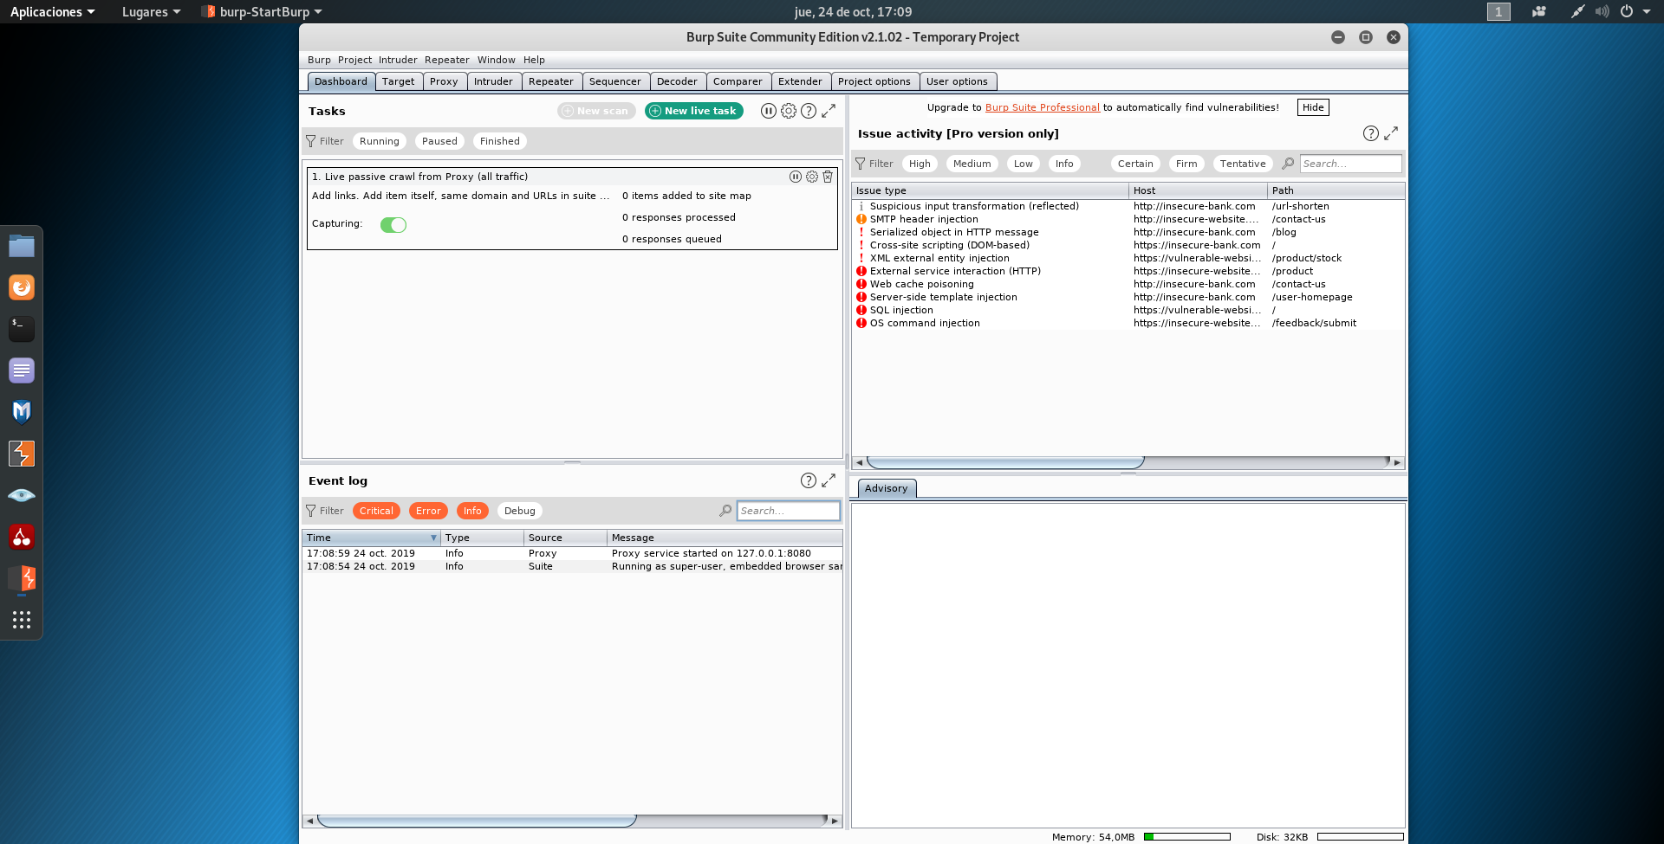
Burp Suite

Slide 3
Burp Suite
Burp Suite es una herramienta utilizada principalmente para las auditorías de seguridad en aplicaciones web, que permite combinar pruebas tanto automáticas. como manuales y que dispone de un gran número de funcionalidades.

Slide 4
Burp Suite
Entre las principales funcionalidades incluidas en esta herramienta encontramos:
Target: permite fijar un objetivo y construir un SiteMap a partir de él.
Proxy: un proxy entre navegador e Internet, que permite interceptar las peticiones e inspeccionar el tráfico.
Spider: una araña que inspecciona las páginas web y recursos de la aplicación de manera automatizada.
Scanner: escaner avanzado para aplicaciones web, que permite detectar diferentes tipos de vulnerabilidades tanto de forma pasiva como activa.
Intruder: permite realizar automatizar procesos: fuzzing de la aplicación, ataques de fuerza bruta o diccionario, ataques SQLi, XSS, enumeración de usuarios y directorios, etc.
Repeater: permite manipular las peticiones interceptadas, modificando parámetros y cabeceras de las peticiones para después replicarlas nuevamente.
Secuencer: permite analizar la aleatoriedad de los tokens de sesión. Muy útil para obtener cookies y tokens CSRF por fuerza bruta.
Decoder: utilizado para codificar y decodificar parámetros, URLs, hashes, etc.
Comparer: compara los datos de peticiones y respuestas.
Extender: para customización de plugins y realización de ataques personalizados.

